Slide 1
PENGERTIAN MANFAAT PROSES
AMDAL

Slide 2
AMDAL
Memprakirakan apakah konsekuensi tindakan yang akan dilakukan dan memikirkan tindak lanjut apa yang diperlukan untuk memperbesar atau memperkecil konsekuensi tindakannya itu
National Environmental Policy Act (NEPA) AMDAL sebagai alat untuk merencanakan tindakan preventif terhadap kerusakan lingkungan yang mungkin akan ditimbulkan oleh suatu aktivitas pembangunan yang sedang direncanakan.

Slide 3
DAMPAK
Adalah suatu perubahan yang terjadi sebagai akibat suatu aktivitas.
Aktivitas: - alam: kimia, fisik, biologi
- manusia
Dampak pembangunan menjadi masalah karena perubahan yang disebabkan oleh pembangunan selalu lebih luas dari pada yang menjadi sasaran pembangunan yang direncanakan.
Secara umum dalam AMDAL dampak pembangunan diartikan sebagai perubahan yang tidak direncanakan yang diakibatkan oleh aktivitas pembangunan.
Dampak dapat bersifat biofisik maupun sosial-ekonomi dan budaya
Untuk dapat melihat dampak atau perubahan telah terjadi, harus ada bahan pembanding sebagai acuan. Salah satu acuan adalah keadaan sebelum terjadi perubahan.

Slide 4
Dua jenis batasan dampak dalam AMDAL
Perbedaan antara kondisi lingkungan sebelum ada pembangunan dan yang diprakirakan akan ada setelah ada pembangunan.
Perbedaan antara kondisi lingkungan yang diprakirakan akan ada tanpa adanya pembangunan dan yang diprakirakan akan ada dengan adanya pembangunan tersebut.
Kondisi lingkungan berubah sesuai dengan waktu.
Perubahan dapat bersifat dour (jangka pendek, jangka panjang), acak atau dengan kecenderungan.
Keadaan lingkungan tanpa adanya proyek disebut garis dasar(base line)

Slide 5
Peruntukan AMDAL
Perencanaan program dan proyek
Disebut juga preaudit
AMDAL bukan alat untuk mengkaji lingkungan setelah program atau proyek selesai dan operasional (setelah program/proyek selesai lingkungan telah berubah)
AMDAL seyogyanya tidak saja untuk program/proyek yang bersifat fisik saja, tetapi juga untuk yang bersifat non fisik termasuk usulan produk legislatif.

Slide 6
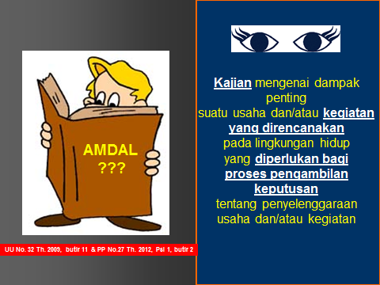

Slide 7
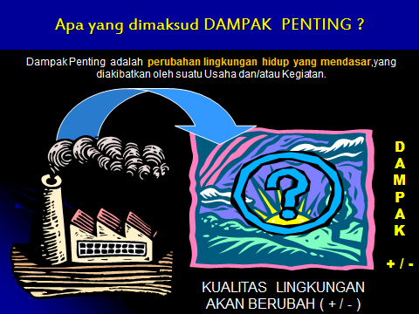

Slide 8
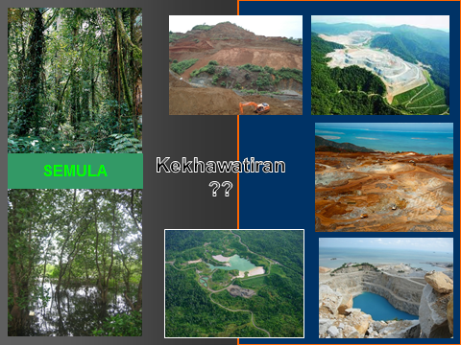

Slide 9
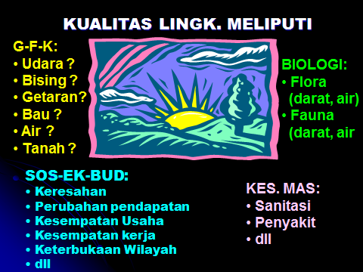

Slide 10
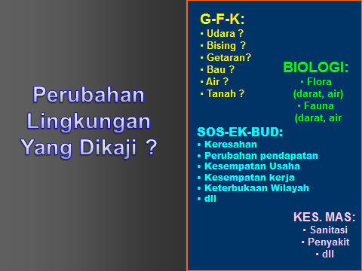

Slide 11
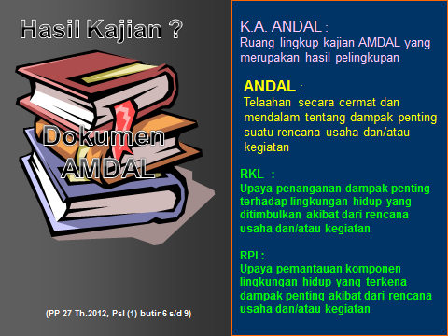

Slide 12
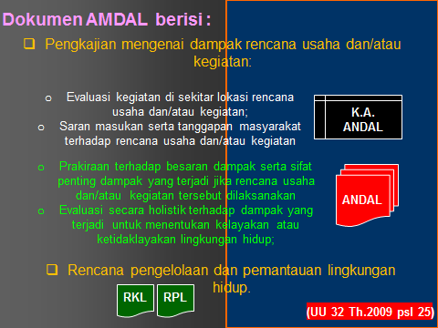

Slide 13
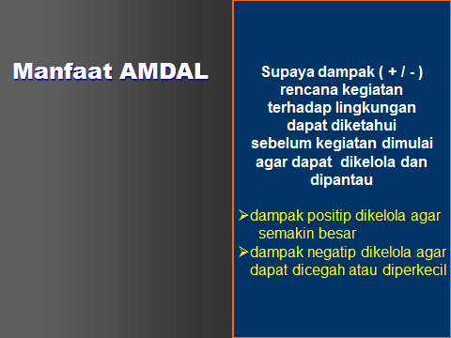

Slide 14
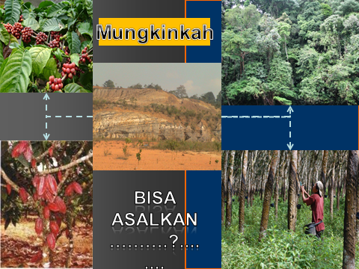

Slide 15
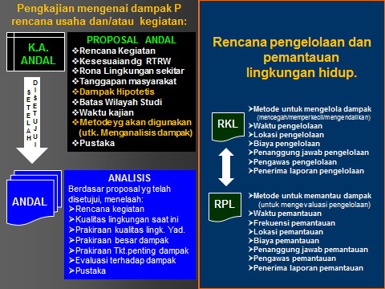

Slide 16
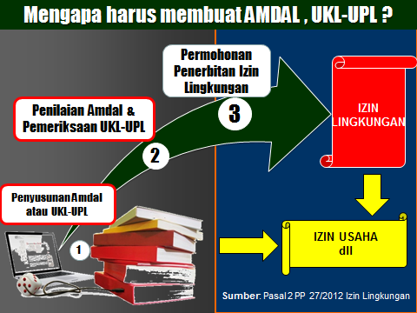

Slide 17
Proses Penyusunan AMDAL
Komponen Lingkungan
Rencana Usaha/ Kegiatan
Pelingkupan:
Dampak Penting
Wilayah Studi
KA
Pengumpulan & Analisis Data
Prakiraan Dampak Penting
Evaluasi Dampak Penting
RONA LINGK.
ANDAL
Penyusunan RKL/RPL
RKL RPL

